Slide 1





Planificación de Capacitación
HOST24
  ABM Áreas y Sistemas
    Concepto
    Reportes
      Usuarios por Área
      Área
PRODUCTO DE CONEXIÓN HOST TO HOST
Para Redes de Servicios Financieros
ABM Tareas Primitivas
  Conceptos
v.3.1

Slide 2
Presentación del Producto HOST24
Temas:
Qué es HOST24
Características de HOST24.
Ingeniería de Software
Antecedentes de HOST24

Slide 3
¿ QUE ES HOST 24 ?
HOST24 es un Producto que permite el intercambio de mensajes entre el Servidor Central de la Entidad y una Red de Servicios Financieros (LINK, BANELCO), en forma On line, utilizando tipos de mensajes normalizados según el formato internacional ISO 8583.
Encapsula el manejo de mensajes financieros en forma de centro autorizador, haciendo la integridad de datos y validación, y conectándose para solicitar autorizaciones o datos al Core del Cliente, con diversos métodos y protocolos.

Slide 4





Características Básicas de HOST 24
HOST24 está Programado en C/C++ (multiplataforma), de fácil Operación y entrenamiento e interactúa vía RPC (ActiveX), HTTP (Web Services) o directamente con TCP/IP contra el Core Bancario.
Requerimiento
Requerimiento
Red Financiera
Banco Autorizador
HOST24
Switch
Respuesta
Respuesta

Slide 5
Características Técnicas de HOST24
HOST24 Implementa un Data Processing Center (DPC) con una interfase de mensajería ISO-8583,
utilizando Clases C++.
El producto se basa en Base 24-HISO
Release 4, 5 y 6 (Red LINK y BANELCO).
Es configurable en forma dinámica, reconociendo
nuevos mensajes en base a bitmaps y tipos de transacción. También incorporando reglas de negocio nuevas que sean necesarias.

Slide 6
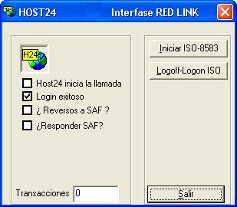
Características Técnicas de HOST24
Modularmente se compone de un único proceso de interfase, con ventanas gráficas sencillas.
Todas las transacciones habilitadas por las redes LINK y BANELCO se encuentran disponibles en el set de transacciones de HOST24.

Slide 7
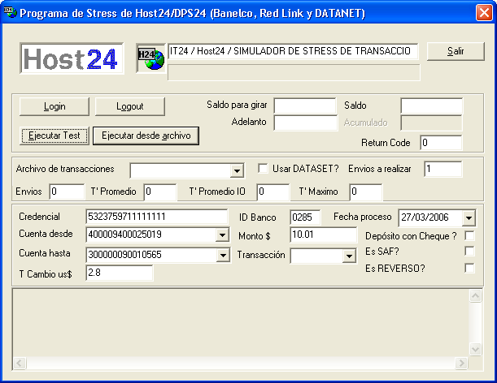
Características Técnicas de HOST24
Incluye un programa de Test de Stress para Tunning.

Slide 8
Esquema de Funcionamiento Host to Host Online
Logon SAF – ECHO - TXS Logoff
Ambiente de la Red Financiera Asociada (LINK / BANELCO)
HOST24
Ambiente del Centro de Cómputos de la Entidad
Métodos de Resolución de Transacciones
Software de la Red
Sistema Central de la Entidad
Interfaz de Usuario
Protocolo de Transacciones Financieras bajo Estándar ISO
Protocolos: XML sobre HTTP; Librerías API; Sockets TCP/IP

Slide 9
INGENIERIA DE SOFTWARE
Ciclo diario de una Entidad con la Red Financiera
Refresh diario a la Red
Mensaje de Log-on a la Red
Operatoria diaria Host to Host On line
Echo Test cada minuto
Store and Forward (SAF)
Log-off a la Red
Operatoria diaria Off Host (batch)
Extract de la Red

Slide 10
INGENIERIA DE SOFTWARE
Plazo y plan de trabajo para HOST24
Plazo de Implementación: 90/120 días (según situación de la Entidad)
Principales actividades del plan de trabajo:
Instalación de HOST24 en formato nativo
Definición de la entidad de los formatos a generar
Adecuación de HOST24 a formatos de la entidad
Prueba de sincronización y formato (aceptación)
Prueba de homologación con la Red
Puesta a punto, tunning y performance
Puesta en Producción de HOST24
Entrega de Documentación

Slide 11
INGENIERIA DE SOFTWARE
Requerimientos a la Entidad
Disponer de un Vínculo de Comunicaciones entre la Entidad y la Red Financiera (normalmente se utiliza un PPP con protocolo TCP/IP , bajo frame relay, e IP-Sec)
Analizar la Ventana de Procesamiento Batch
Adaptar el Sistema Central de la Entidad para:
  Recibir transacciones SAF (Store and Forward)
  Identificar las transacciones recibidas como origen en la Red Financiera (Link/ Banelco)

Slide 12



Antecedentes de COA con HOST24
HOST24 - Conexión Host to Host On line con VISA
Implementación: 2009
Detalle: Caso especial. Dentro de un UP UX y posteriormente migrado a IBM AIX, es invocado por el sistema propietario de Consumos desde SYBASE, mediante un Store Procedure, y oficia de REFRESH (de acquirer) usando un formato pseudo-ISO8583 contra la red VISA para débitos, créditos.
HOST24 - Conexión Host to Host On line con Red LINK
Implementación: 2008
Detalle: conectado con el Sistema Central SDEBA bajo plataforma IBM AS/400 con IBM DB2/400.
HOST24 - Conexión On line con Red LINK
Implementación: 2008
Detalle: procesamiento promedio mayor a las 20.000 transacciones diarias en días pico (ha alcanzado las 25.000 x día). Conexión con el Sistema Central BNP – Unix corporativo, solución departamental bajo Win 2003.
Instalación discontinuada en 2010 por la adquisición de las sucursales por parte del Bco. Santander Río.

Slide 13



Antecedentes de COA con HOST24
HOST24 - Migración Host to Host On line con Red BANELCO
Implementación: 2008
Detalle: Actualmente procesa un promedio mayor a las 150.000 transacciones diarias en días pico, y ha alcanzado picos de más de 180.000. Conexión con el Sistema Central Cobis en AIX-Sybase 12, y
arquitectura distribuida MS Windows 2003 Intel donde reside HOST24.
HOST24 - Conexión Host to Host On line con Red BANELCO
Implementación: 2008
Detalle: Conexión con el Sistema Central SFB y luego migrado a COBIS en Arquitectura Distribuida MS Windows 2000/3 Intel – AIX IBM RS/6000 con Sybase.
Instalación discontinuada en 2009 por la fusión informática con Banco Macro
HOST24 - Conexión Host to Host On line con Red LINK
Implementación: 2005
Detalle: inicio integrado a su Sistema Central SBI con Arquitectura Departamental íntegramente en MS Windows 2000 Intel con MS SQL Server 2000. En 2008, por cambio de Core, se lo integró a BANTOTAL.
HOST24 - Unificación Macro/Bansud On line con Red LINK
Implementación: 2004
Detalle: procesamiento en promedio a las 30.000 transacciones diarias, alcanzando picos de 90.000. Conexión con el Core COBIS en Arquitectura distribuida MS Windows
2000 – AIX IBM RS/6000 con Sybase.

Slide 14




Antecedentes de COA con HOST24
HOST24 - Conexión Host to Host On line con Red LINK
Implementación: 2004.
Detalle: funcionando bajo una Arquitectura Departamental íntegramente en Linux Intel con MySQL.
HOST24 - Conexión Host to Host On line con Red LINK
Implementación: 2003
Detalle: Conexión bajo Windows 2000 integrado al Sistema Central SIAF en IBM AS/400 con DB2/400
Instalación discontinuada en 2004 por la fusión informática de Banco Macro y Banco Bansud.
HOST24 - Conexión Host to Host On line con Red LINK
Implementación: 2004
Detalle: Conectado con el Sistema Central Tarshop (desarrollo interno) bajo una Arquitectura Distribuida MS Windows 2000 Intel y SUN UNIX con Informix.
HOST24 - Conexión Host to Host On line con Red LINK
Implementación: 2004 (actualizado en 2007 con PLAZOS FIJOS)
Detalle: conectado con el Sistema Central SIOP funcionando bajo plataforma IBM AS/400 con IBM DB2/400. Incluye paquete de operaciones de PLAZO FIJO por cajeros automáticos.

Slide 15



Antecedentes de COA con HOST24
HOST24 - Conexión Host to Host On line con Red LINK
Implementación: 2003
Detalle: Actualmente conectado con el Sistema Central SIOP bajo plataforma IBM AS/400 con IBM DB2/400.
HOST24 - Conexión Host to Host On line con Red LINK
Implementación: 2002
Detalle: Conexión con el Sistema Central COBIS en Arquitectura Distribuida MS Windows 2000 Intel – AIX IBM RS/6000 con Sybase.
Instalación discontinuada por el pase de Banco Macro a Banelco
HOST24 - Conexión Host to Host On line con Red LINK
Implementación: 2011
Detalle: Conexión con el Sistema Central de la Entidad, por medio de sockets TCP/IP
HOST24 - Conexión Host to Host On line con Red LINK
Implementación: 2012 – en Curso
Detalle: Conexión con el Sistema central, mediante WCF

Slide 16

Antecedentes de COA con HOST24
HOST24 - Conexión Host to Host On line con Red BANELCO
Implementación: en curso, supeditada a la puesta en producción del nuevo core Cobis.
Detalle: Conexión con el Sistema Central Cobis, arquitectura distribuida MS Windows 2008 R2 Intel donde reside HOST24.

Slide 17
Fin

